Slide 1
Day6

Slide 2
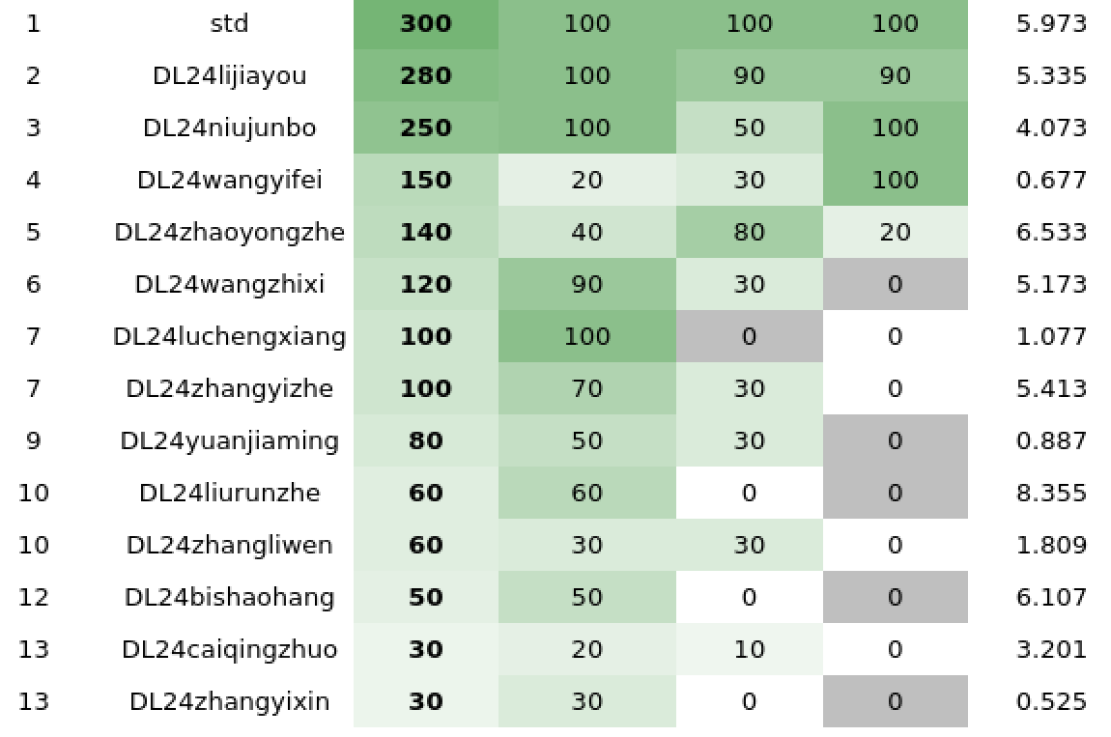
Today
今天难度比较简单？

Slide 3
T1
30% ：暴力
50% ：没有min, 取max树
80% ： max树？01?我直接枚举2^k 种取值。
直接用状压存max min 可能取到哪些即可

Slide 4

T2
把 x,Ax,A^2x,…丢到线性基里，如果其中一个能被之前的表示，则表明发现了一个特征多项式，用其优化线性递推即可。
什么？被 $O(n^{3}\log{n})$ 爆了？不可能 绝对不可能

Slide 5
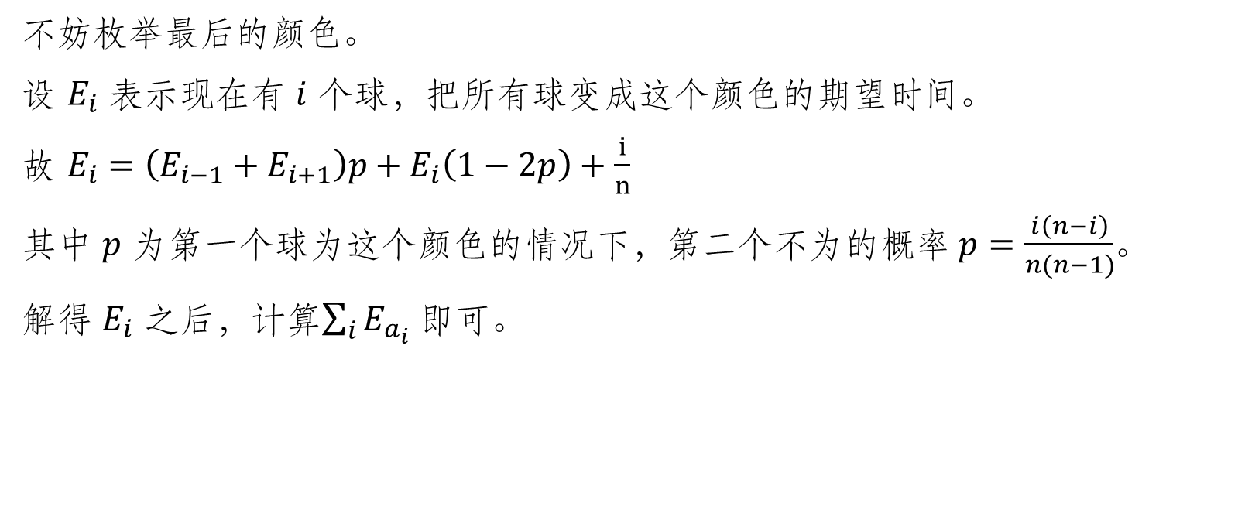
T3
不妨枚举最后的颜色。
设 $E_{i}$ 表示现在有 $i$ 个球，把所有球变成这个颜色的期望时间。
故 $E_{i}=\left(E_{i−1}+E_{i+1}\right)p+E_{i}\left(1−2p\right)+\frac{i}{n}$
其中 $p$ 为第一个球为这个颜色的情况下，第二个不为的概率 $p=\frac{i\left(n−i\right)}{n(n−1)}$。
解得 $E_{i}$ 之后，计算$\sum_{i}{E_{a_{i}}}$ 即可。

